Slide 1
云南省玉溪市红塔区高铁新城55亩项目
2021-08月

Slide 2
目 录
CATALOG
项目概况
交易模式
市场分析
项目定位
项目测算

Slide 3
项目概况
01

Slide 4
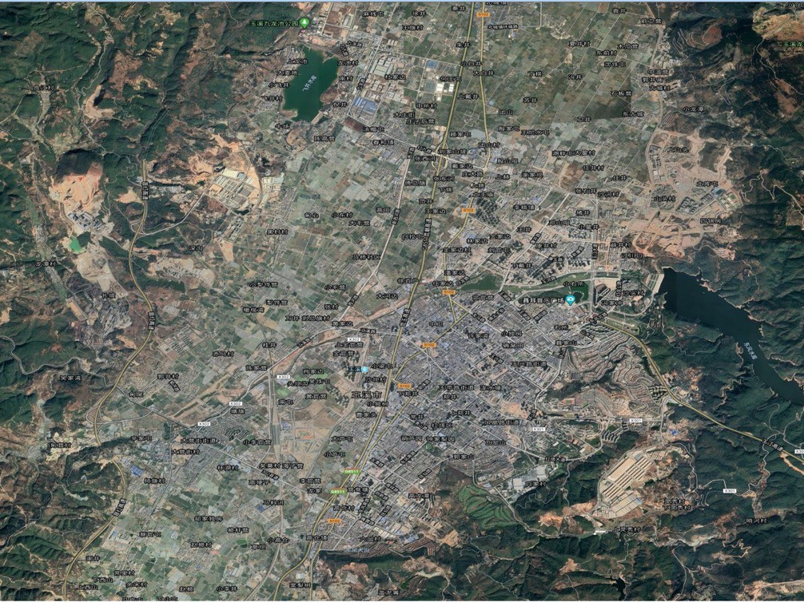


1.1、城市简介
玉溪紧靠昆明，同属滇中经济核心区域，州府所在地红塔区为云南省重要支柱产业红塔烟草所在地；七普调查，玉溪常住人口225万，其中红 塔区58.87万，处各地州中等水平；2020年玉溪GDP2058亿元，人均GDP为9.15万元，云南省第一，其中红塔区人均GPD达15.1万元。
城市区位：玉溪市作为滇中城市面向滇西的主要门户，目前政府大 力推进昆玉一体化，配合昆明的产业转移，形成双核中心。
九
龙
路
科教创新片区
行政地理：玉溪市辖2区1市3县及3个民族自治县，其中红塔区为
玉溪州府所在地。红塔区辖9个街道、2个民族乡；东连江川县、东 南临通海县、西南依峨山县、北接昆明晋宁，面积1004平方公里。
生态文化片区
西
路龙白
河
路
聂耳音乐广场
水库
常住人口：2021年5月，七普人口调查数据公布，玉溪常住人口 225万，其中红塔区58.87万，处各地州中等水平。
市人民医院
老城区
高铁站
高铁新城
经济指标：2020年，玉溪全市实现GDP2058.1亿元，同比增长 2.1%，按七普常住人口计算，人均GDP为9.15万元，云南省第一。 其中红塔区全区实现GDP890.16亿元，同比增长2.3%，人均GDP 达到15.1万元。
南城居住区
项目位置
昆
玉
高
速

Slide 5
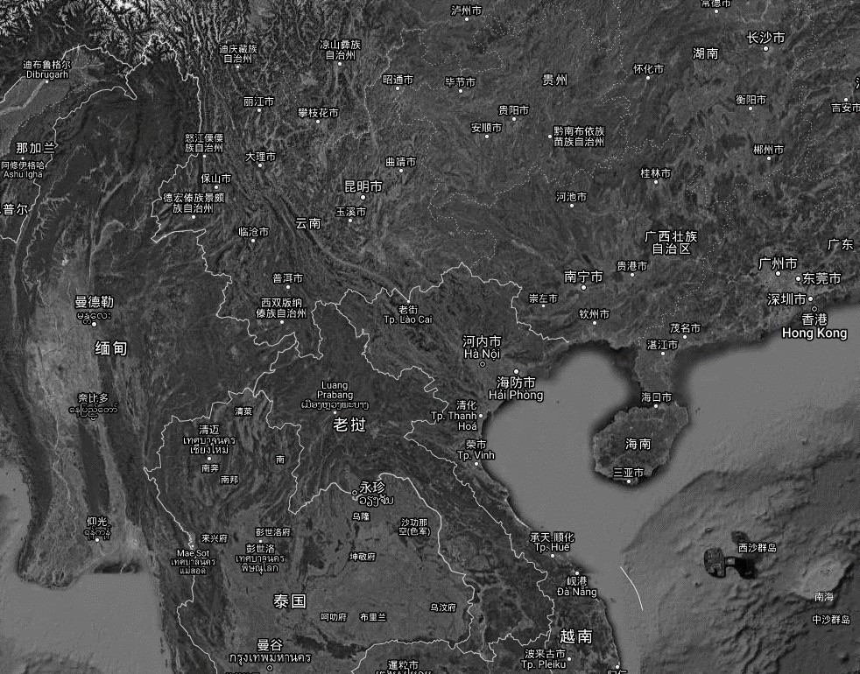

1.2、泛亚铁路规划利好
玉溪市为滇中核心城市群面相滇东南、滇西南次级城市群的重要门户，项目所在片区的高铁站规划，处于泛亚高铁中线及东线必经站点，同时处于环滇中 城市群铁路的重要节点，随着玉溪高铁站的开通以及未来规划线路的完善落地，将全面提升红塔区滇中城市的枢纽地位及国际地位，而片区处于高铁站坐 落的高铁新城片区将成为红塔区面向国际及滇中城市的门户，升值潜力及利好明显且巨大
铁路线 | 起始点 | 途径城市 | 班次 | 通勤时间
泛亚铁路中 线 | 昆明-曼谷 | 玉溪、景洪、磨憨、 尚勇、万象、曼谷 | —— | 预计6小时
泛亚铁路东 线 | 昆明-新加坡 | 玉溪、蒙自、河口、 河内、胡志明、金 边、曼谷、吉隆坡、 新加坡 | 3班/ 天 | 预计10小时 （至河口4.5 小时）
滇中城际交 通 | 以昆明为中 心向外辐射 规划 | 昆明、玉溪、楚雄、 曲靖、大理、丽江、 临沧、兴义、六盘 水 | 1班/ 天 | 至曲靖1.5小 时
昆玉城际 | 昆明-玉溪 | 昆明、玉溪 | 11班/ 天 （包 含经 停） | 0.5小时
昆玉城际西 线 | 昆明-玉溪 | 昆明、玉溪 | 11班/ 天 （包 含经 停） | 0.5小时
丽江
攀枝花
六盘水
大理
楚雄
曲靖
兴义
临沧
玉溪
泛
泛
亚
亚
铁
铁
滇中城际交通“一环”规划
滇中城际交通“四射、五联”规
划
泛亚铁路中线
路
路
中
东
线
线
曼谷
泛亚铁路东线

Slide 6

1.3、项目区位
【规划】红塔区城市空间结构划分为5个功能组团——科教创新片区、生态文化片区、老城区、南城居住区及高铁新城片区，项目所在的高铁新城 片区是城市南延北拓的重要发展方向
【城市发展】城市发展以老城区为中心，主张“南延、北拓”向南北方向发展，当前主要发展板块为生态文化片区，未来主要潜力板块为高铁新城 片区
板块 | 板块定位 | 开发现状 | 核心驱动
老城区 | 居住、商贸中心 | 老城 本地房企为主，配套成熟，可开发量小但居 | 区，城市核心， 住环境待改善， 供地较少
生态文化片 区 | 行政、文化、商务金融 | 一般，红星、 北大资源入 驻，配套水 平 一般 | 城市发展方向，市 级行政中心北迁重 点发 展片区
科教创新片 区 | 创新创业示范区，数字经济 先导区，生态宜居样板区 | 一般，卓越入驻，配套水平一般 | 重点发展方向
南城居住区 | 居住、度假 | 居住属性较强，品质居住为主 | 重点发展方向
高铁新城片 区 | 行政、居 住 | 仅有高铁新 城、德胜中樘府项目项目在售，邦泰项 目预计100%转安置，片区竞争可控。 | 依托高铁站，发展 潜 力看好；周边 配套依赖高铁新城 项目配建
科教创新片区
生态文化片区
高铁新城片区
老城区
南城居住区
项目位置
昆
玉
高
速

Slide 7
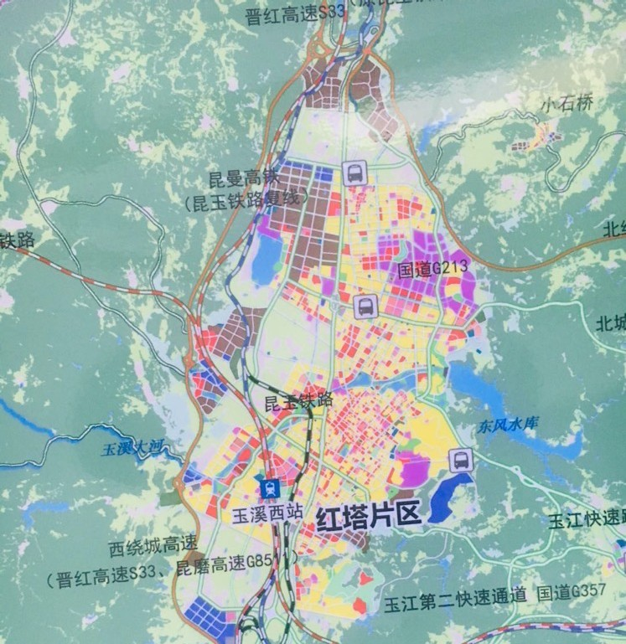
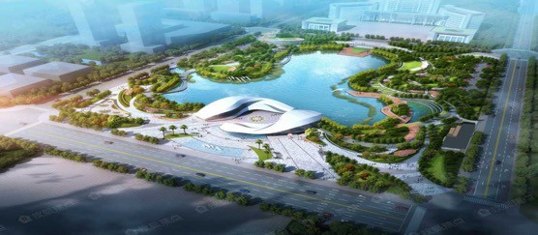
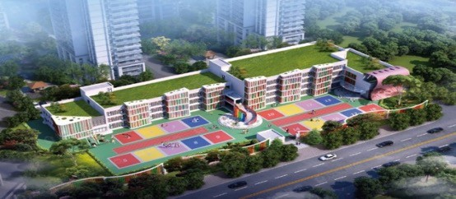
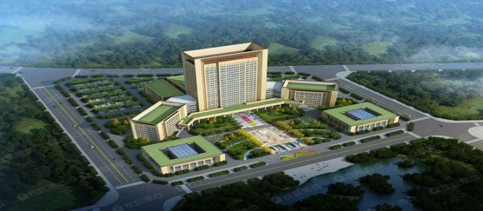
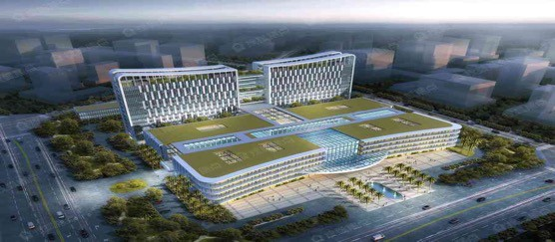
1.4、高铁新城板块整体规划利好
片区以建投高铁新城项目带动区域发展：项目由国企建投开发，整体规划面积约8平方公里，其中商业用地总建面为121万㎡；高铁新城配套齐全， 涵盖市政办公、商业、星级酒店、医疗、全站式教育、景观中央公园及交通枢纽等全方位配套，配套齐全完善；随着片区的配套基建规划逐步落地， 将极大的带动区域发展，从而带动全红塔区的配套及地位提升
市政办公 | 公园 | 商业 | 教育 | 医疗 | 交通
红塔区政务综 合服务中心、 城市文化展厅、 新经济、互联 网基地、派出 所 | 杯湖中央公园、 九溪湖公园 | 商业步行街、2 个高铁配套商 业、百万方商 业综合体、星 级酒店 | 玉溪第一小学、 幼儿园、高中 | 玉溪市第三人 民医院、特色 康养医疗、国 际医养园区、 康颐中心 | 2个综合交通枢 纽
杯湖中央公园效果图
项目学校效果图
建投项目 一期规划
政务中心效果图
医院效果图
项目位置

Slide 8
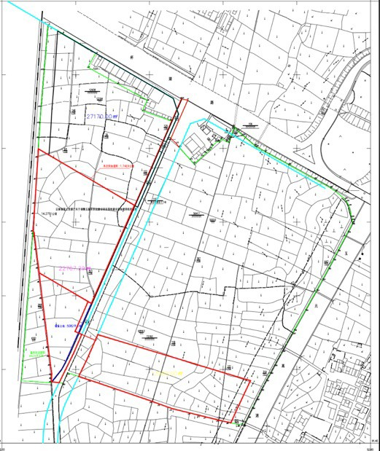
1.5、宗地规划指标
地块 |  | 宗地
用地性质 |  | 二类住宅用地
用地面积（㎡） |  | 36672.00
容积率 |  | 3.1
商业比例 |  | 不超过30%
建筑面积（万㎡） |  | 113,696
建筑密度/绿地率 |  | 22%/35%
规划限高（m） |  | 80
实际限高（m） |  | 80
有票成本 |  | 14,517
总地价（万元） | 溢价 | -
小计 |  | 14,517
楼面价（元/㎡） | 成交楼面价 | 1,277
 | 可售楼面价 | 1296
 | 实际楼面价
红线图,有详细界址图
二期拟
获取土地40亩
南城车站
规划条件：
1、商业比例：可兼容30%以下商业
2、车位配比：住宅1.2个/户，商业1个/100㎡。
3、本地块上需设计建造6700㎡商业，总价3300万元定向销售给村民。
备注：详细规划条件要逐条列出
备注：可售楼面价：考虑代建、自持等后的可售价格。 实际楼面价：换算成公开市场土地拿地价。

Slide 9
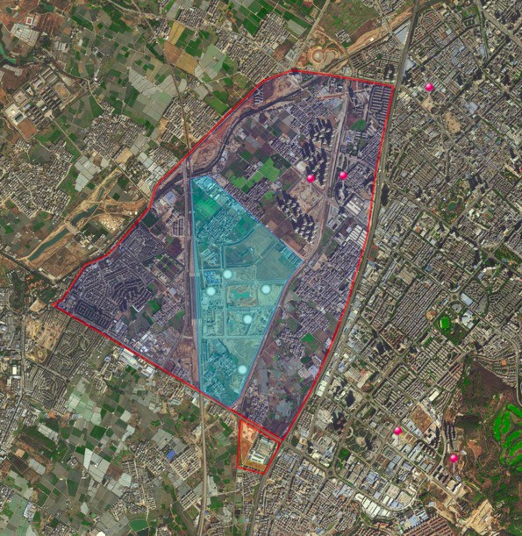
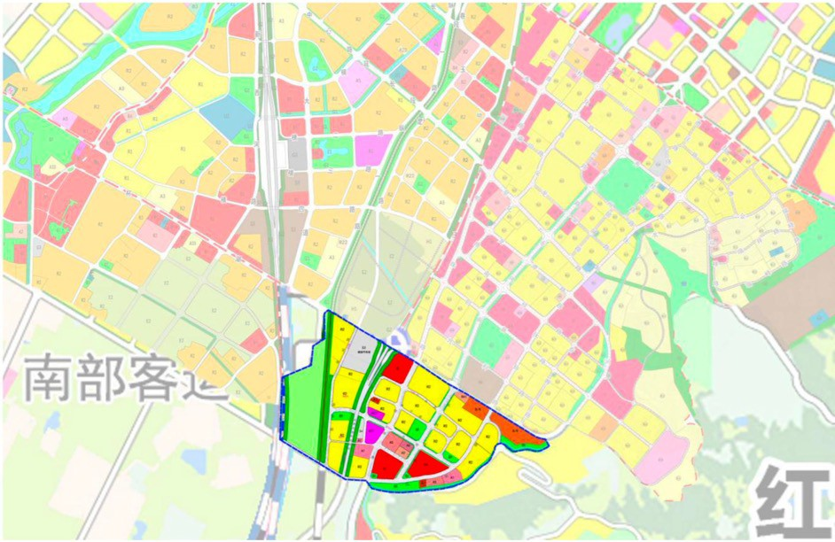
1.6、板块控规：
板块为玉溪规划新区，规划大量商业、生活配套，目前起步区已建设完成，红塔区政府即将迁 入，玉溪最好小学一小在建中，距离本项目约500米。本项目周边多规划为住宅用地，后期较易 形成良好居住氛围。
高铁新城 总范围
高铁新城 核心区
高铁新城 总范围
高铁新城 核心区

Slide 10
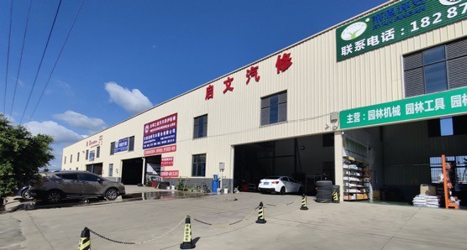
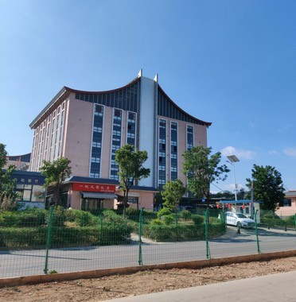
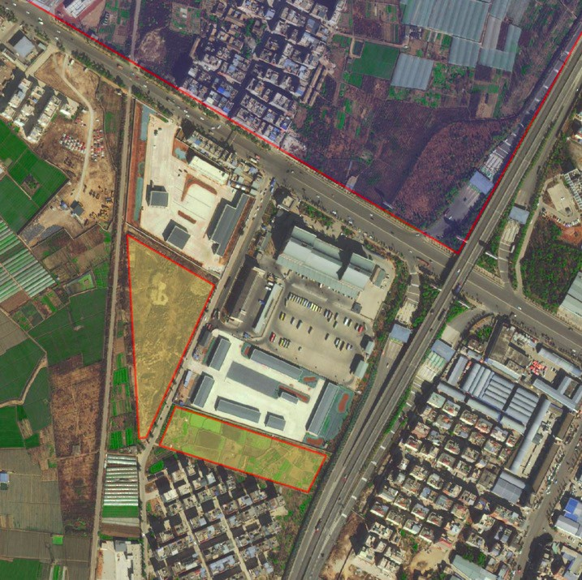

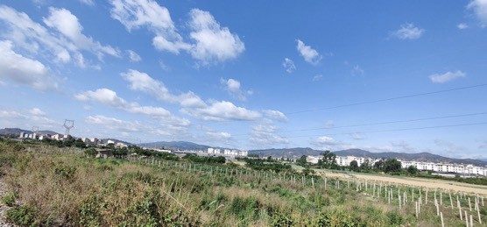
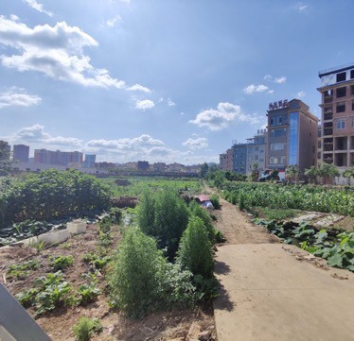
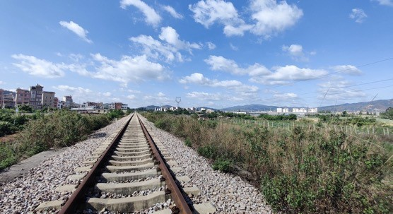
1.7 宗地四至及周边环境
大地块北侧为汽车质检站，也是项目二期储备用地，与高铁新城对角相望；南侧与西侧为农地，视线无遮挡；东侧 为南城汽车站。
小地块北侧为南城汽车站，东侧为昆玉高速，南侧为农民自建房，西侧为本项目大地块。
北侧质检站（项目二期）
大地块地块形状呈倒三角形，内部较为平坦，基本无高差。
北侧汽车站
西侧农林保护区
南侧农民房
废弃铁路，未曾投用，规划改绿带公园

Slide 11
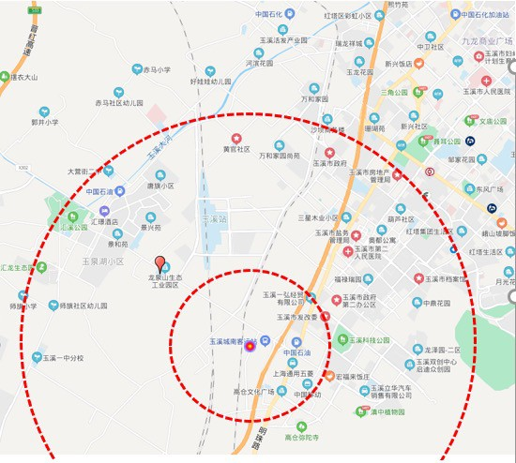










1.8 宗地配套分析：周边商业、医疗配套完善，规划重点小学，学区资源第一梯队
类型 | 名称 | 距离 | 配套等级
教育 | 玉溪一小分校（在建） | 0.5km | 未定（本校为第一梯队）
 | 高中（规划） | 2.7km | 未定
商业 | 城市综合体（规划） | 1.7km | 5万方，区域级
 | 高铁新城商业中心（规划） | 1.7km | 3万方，区域级
医疗 | 第三人民医院 | 2.0m | 城市级
 | 第二人民医院 | 1.6km | 区域级
景观 | 杯湖公园（建成） | 1.5km | 区域级
 | 九溪湖公园（规划） | 2.2KM | 区域级
政府 | 红塔区政府（在建） | 1.6km | 城市级
产业 | 互联网产业群（规划） | 1.7km | 城市级
规划高中
聂耳公园
九溪湖公园
玉溪第三人民医院 城市综合体
红塔区政府
美佳华
高铁新城商业中心
商业广场
高 铁 站
杯湖公园
玉溪第二人民医院
杯湖小学
玉溪一小
玉溪科技公园
3KM
1KM
高仓小学
备注：在图中以圈层标注1km、3km距离

Slide 12
1.10 小结
本体部分小结：
地块所处板块为高铁新城板块，依托高铁的带动力，玉溪政府着力打造城市新商贸、商务、居住板块。高铁 新城由云南千亿国企云南建投牵头打造，引入的大量配套陆续呈现，市民认同度非常高。板块内部道路成型， 交通通达度高。
本项目位于高铁新城核心起步区一街之隔，享受板块内配套及发展利好。
项目一期地块因受北侧未拆建筑遮挡，展示性一定程度受阻。后期二期地块拿下后，项目价值有进一步提升。
地块周边道路政府承诺拿地后改扩为四车道，与本项目施工通道重叠，一定程度影响现阶段价值。
本地块位于玉溪红塔区重点发展板块，规划呈现度较好，客户认同度高。本项目可借助高铁新城之势，将项目融 入高铁新城板块。尽快完成北侧土地的获取，提升项目完整性、展示型。

Slide 13
交易模式
02

Slide 14

2.1项目背景
土地方持有的投资有限公司成立于2012年，土地方于2019年与高仓社区居委会十三组签署《安置协议书》。
根据《安置协议书》：1、项目公司在土地摘牌后20日内向村集体支付【1850】万元安置 费，该部分计入土地成本；2、村集体将土地出让收入（红塔区国土扣除省市计提部分后， 出让金剩余部分全部返给村集体）3300万元用于购买项目6700㎡商业，45个车位；3、 合作方向村集体支付5年租金，合计【822】万元。
A地块为高仓社区预留地，B、C地块土储中心已收储。由于B地块面积＜10亩，按规定需
与A地块捆绑出让。合作方已沟通国土将C地块与A+B地块并宗出让（即三宗地需为统一
竞得人）。
开发商拟与土地方指定公司按照一定比例组建项目公司参与竞拍。
二期待
获取土地
A
南城车站
B
C

Slide 15
2.2合作方案
土地成本
土地款（万元） | 12154
服务费及契税（万元） | 513
安置费（万元） | 1850
合计（万元） | 14517
计容面积（㎡） | 113,696
楼面价(元/㎡） | 1,277
合作要点：
双方签署正式《合作协议》之前，需获取1.35亿融资预批复。
土地挂牌前，开发商与业主方成立项目公司。业主方与开发商共管1000诚意金万（开发商账户，开发商提供共管金），业主方协调土地挂牌。
业主方向项目公司提供保证金借款参加竞拍。
竞拍成功后，开发商为资方提供的1.35亿前融作全额担保，同时释放并返还开发商1000万诚意金。
项目已找到资方。签署《土地出让合同》1个月内，资方进股项目公司，并发放前融资金（约【1.35】亿）。1.35亿前融用于支付剩余土地款1.1亿，剩余 2500万作项目启动费用。
开发商主责项目公司开展项目的所有管理工作，包括开发、建设、销售、财务管理和产品系统整合等服务。
当地上可售部分物业销售到95%时候，开发商进行模拟清算。开发商预留未发生合同金额及清算认定应缴纳的各项相关税费资金，并负责完成全项目竣工备案、住宅交付，按协议约定足额收取管理服务费后，开发商将项目公司剩余10%股权0对价转让给业主方并退出，由业主方负责最后项目公司清税工作。
土地方 75% | 竞拍前 项目公司 | 开发商 25% | 土地方 3% | 担保期内 开发商 27% 项目公司 | 资方 70% | 归还融资后 土地方 开发商 90% 10% 项目公司 | 开发商退出后 土地方 开发商 100% 0% 项目公司
土地方
开发商
资方风控：开发商及土地方所有股权质押，土地抵押，开发商为资方借款提供担保，土地方实际控制人担保，账户监管。

Slide 16
2.4交易流程图
核心商务条件达成一致
1、取得融资1.35亿元批复。
2、控规审批完成。
前置条件
签署正式《合作协议》
1、出让方案编制完成，项目达挂 牌条件。
2、土地方与村集体签订的《安置协
议》权利义务转让给项目公司。
前置条件
组建项目公司，开发商占股25% 。 共管1000万诚意金
参拍并摘牌
后续动作
0对价转股65%给开发商
与代建平台签署《委管协议》
项目开发及销售
我司按约定退出

Slide 17
2.5风险点及应对方案
项目风险点 | 风险评估 | 应对方案
融资不能足额到账 | 一般机构批复后，条件不发 生大变化均可发放。 | 项目摘牌2个月后双方仍无法取得融资的，我司免责退出。 具体条件届时双方另行商议。

Slide 18
市场分析
03

Slide 19
3.1 城市政策|城市政策整体宽松，仅公积金政策收紧，客户置业门槛不受限制。
类别 | 政策规定
限购 | 无
限贷 | 商贷：首套20%，二套50%。认贷不认房，名下无贷款，且购房面积不超过144平方米的，按首套房政策执行 公积金：首套套型建筑面积在90㎡（含）以下的，贷款首付款比例20%，套型建筑面积在90㎡以上的，贷款首付款比例 30%；第二套房住房公积金贷款首付款比例50%
限售 | 无
限价/限签 | 无
限精装/车位备案价 | 无
预售政策 | 按提供预售的商品房计算，投入开发建设的资金达到工程建设总投资的25%以上，并已经确定施工进度和竣工交付日期 实际执行过程中，达到±0即可预售
监管资金 | 遵循专款专户、专款专存、专款专用的原则，确保商品房预售资金用于本项目商品房工程建设 预售资金监管自房地产开发企业取得商品房预售许可证明开始，至办结新建商品房竣工验收备案止
按揭放款条件 | 按揭资料齐全
公积金贷款 | 职工家庭夫妻双方缴存公积金的贷款最高额度调整为50万元；夫妻只有一方或单身职工缴存公积金的贷款最高额度调整为 30万元（较前期单人50万，家庭100万收紧）
二手房 | 个人将购买不足2年的住房对外销售的，按照5%的征收率全额缴纳增值税；个人将购买2年以上（含2年）的住房对外销售的 免征增值税

Slide 20
3.2 全市土地市场|住宅土地市场集中在19-20年供应，2020年成交198万方，多个地 块均已开发入市，市场热度较高，金科、万科、邦泰等外来房企进驻。
2019年至今红塔区重点成交地块明细
所属板 块 | 占地面积 （㎡） | 占地面积 （亩） | 容积率 | 计容建面 （万方） | 起拍楼面价（元/ ㎡） | 名义楼面价 （元/㎡） | 溢价率 | 实际地价 | 成交日期 | 竞得公司 | 呈现项目
生态文 化片区 | 26580 | 40 | 3.2 | 8.5 | 1150 | 2655 | 131 | / | 2019-03-20 | 南宁金卓 立房地产 | 金科桃李郡
 | 57984 | 87 | 2.3 | 13.3 | 2056 | 3503 | 70 | / | 2019-05-21 | 重庆盈丰 地产 | 北大资源颐和 翡翠府
 | 36869 | 55 | 3.1 | 11.4 | 1549 | 3246 | 110 | / | 2019-05-21
 | 36905 | 55 | 3 | 11.1 | 1501 | 3163 | 111 | / | 2019-05-21
 | 49450 | 74 | 2 | 9.9 | 3256 | 5389 | 66 | / | 2020-05-20 | 玉溪金科 骏达房地 产 | 金科博翠拾光
 | 95943 | 144 | 2 | 19.2 | 3196 | 4071 | 27 | / | 2020-10-15 | 桂林彰泰 实业 | 金科玉溪九璋
老城 | 19704 | 30 | 3.5 | 6.9 | 2250 | 2859 | 27 | / | 2019-03-11 | 南宁金卓 立房地产 | 金科集美玉溪
 | 36115 | 54 | 3.5 | 12.6 | 2263 | 3822 | 69 | / | 2019-03-11
 | 26815 | 40 | 3.5 | 9.4 | 2250 | 3508 | 56 | / | 2019-03-19
 | 49795 | 75 | 3.5 | 17.4 | 2263 | 4070 | 80 | / | 2019-03-19
 | 16390 | 25 | 2 | 3.3 | 2251 | 3197 | 42 | / | 2019-05-21 | 玉溪金科 骏达房地 产 | 金科东方王榭
 | 8133 | 12 | 3.5 | 2.8 | 2243 | 2278 | 2 | / | 2019-03-11 | 昆明韩锦 房地产 | 碧桂园溪台
 | 64164 | 96 | 3.1 | 19.9 | 2132 | 2132 | 0 | 4862 | 2020-12-14 | 玉溪万领 房地产 | 万科项目
高铁新 城 | 52148 | 78 | 4.3 | 22.4 | 709 | 709 | 0 | 3782 | 2020-10-20 | 玉溪蓉丰 置业 | 邦泰天誉
 | 91915 | 138 | 3.1 | 28.5 | 776 | 776 | 0 | 未知（配建道 路、公园、幼 儿园、小学、 初高中、区政 府大楼等） | 2019-10-08 | 玉溪玉高 华风置业 | 云南建投·高 铁新城
 | 101307 | 152 | 4 | 40.5 | 782 | 782 | 0 |  | 2020-12-14
科教创 新城 | 71187 | 107 | 2.5 | 17.8 | 1110 | 1110 | 0 | / | 2020-11-04 | 成都卓越 越欣置业 | 卓越华著
 | 104947 | 157 | 2.5 | 26.2 | 1158 | 1158 | 0 | / | 2020-11-04
高新区 | 174008 | 261 | 1.8 | 31.3 | 2270 | 2270 | 0 | 未知（配建学 校、自持8万方 购物中心等） | 2021-03-03 | 玉溪富康 城置业 | 富康城
2014-2021年玉溪市红塔区商品住宅土地市场年度 走势
成交规划建筑面积（万平米）
成交楼板价（元/平米）
250
3000
200
2,487
198
2500
2,290
2,270
161
2000
150
1,711
1500
100
1000
⁵³ 758
50
31
500
18
0
0
2017年
2018年
2019年
2020年
2021年1-4月
备注：数据来源中指院

Slide 21
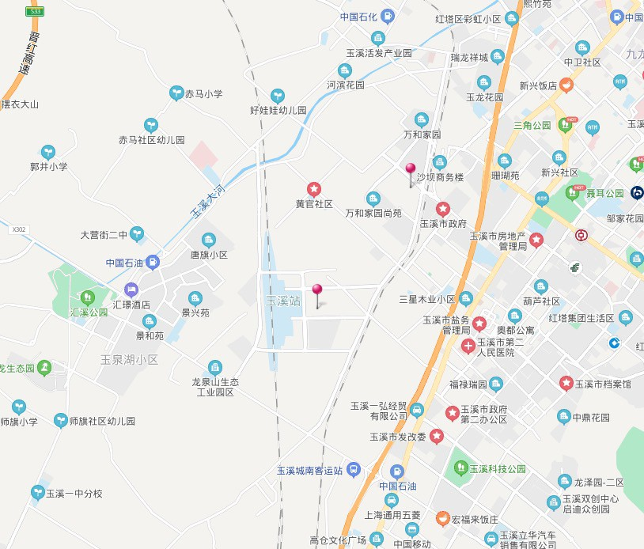
3.2 板块土地市场|区域以带条件供地为主，其中邦泰须配建8.96万㎡回迁房，实际楼 面地价3782元/㎡、万科须配建6.20万㎡回迁房，实际楼面地价4862元/㎡ 。
2019年至今本区域成交地块
万科地块
所属 板块 | 占地面积 （㎡） | 占地面积 （亩） | 容积率 | 计容建面 （万方） | 起拍楼面价 （元/㎡） | 名义楼面价 （元/㎡） | 溢价率 | 实际地价 （元/㎡） | 成交日期 | 竞得公司 | 呈现项目 | 配建要求
高铁 新城 | 52148 | 78 | 4.3 | 22.4 | 709 | 709 | 0 | 3782 | 2020-10- 20 | 玉溪蓉丰 置业 | 邦泰天誉 | 无偿提供总 建筑面积不 少于89600 平方米的回 迁安置住宅
 | 91915 | 138 | 3.1 | 28.5 | 776 | 776 | 0 | 未知 | 2019-10- 08 | 玉溪玉高 华风置业 | 云南建 投·高铁新 城 | 1、配建48 个班玉溪一 小高铁新城 校区。 2、配建市 政道路 3、配建杯 湖公园、规 划馆 4、配建区 政府大楼 5、自持商 务中心
 | 101307 | 152 | 4 | 40.5 | 782 | 782 | 0 |  | 2020-12- 14 | 玉溪玉高 华风置业 | 云南建 投·高铁新 城
老城 | 64164 | 96 | 3.1 | 19.9 | 2132 | 2132 | 0 | 4862 | 2020-12- 14 | 玉溪万领 房地产 | 万科项目 | 提供不少于 62000㎡的 安置房
邦泰地块
4.0km
高铁新城地块
2.7km
1.5km
备注：数据来源中指院

Slide 22
3.3.1 全市住宅市场|17年以来，住宅市场整体供销量价上涨，当前均价7446元/㎡， 市场容量80-100万方。商品房预售存量74万方，去化周期10个月。
2017-2021年玉溪市红塔区商品住宅 销售市场年度走势
2017-2021年玉溪市红塔 区商品房年度库存变化
2020年1月-2021年4月玉溪市红塔区商品住宅 销售市场月度走势
供应面积（万平米）
成交面积（万平米）
成交均价（元/平米）
期末库存（万平米）
去化周期（月）
成交面积（万平米）
成交均价（元/平米）
140
9000
80.0
74
16
15
8400
121
8000
70.0
14
13
14
8,150
8200
120
106
7734
7446
7000
60
20
12
8000
6722
60.0
12
7,933
12
7,993
7,900
100
93
90 ₈₆
6000
¹¹ 7,842
10
7,777
7800
76
₈₀5767
50.0
42
46
15
10
7,596
7,579
9
7600
₈ 7,516
7400
80
5000
8
4666
40.0
10
8
7,354
7,326
7
60
50
4000
29
10
6
7200
3000
30.0
6
4
7,173
7,087₄
40
6
6
6
6
7,040
7000
26
2000
20.0
5
4
6800
20
1000
10.0
2
6600
0
0
0.0
0
0
6400
2017年
2018年
2019年
2020年 2021年1-4月
2017年
2018年
2019年
2020年 2021年1-4月
1月2月
2020年3月
2020年4月
2020年5月
2020年6月
2020年7月
2020年8月
2020年9月
2020年10月
2020年11月
2020年12月
2021年3月
2021年4月
年
2020年1月2月
2020
备注：1、住宅成交数据来源为红塔区统计局公布数据；2、由于无法获取住宅存量数据，故表中所填的存量数据为截止4月底的商品房库存，去化周期按照商品房月均去化计算。

Slide 23

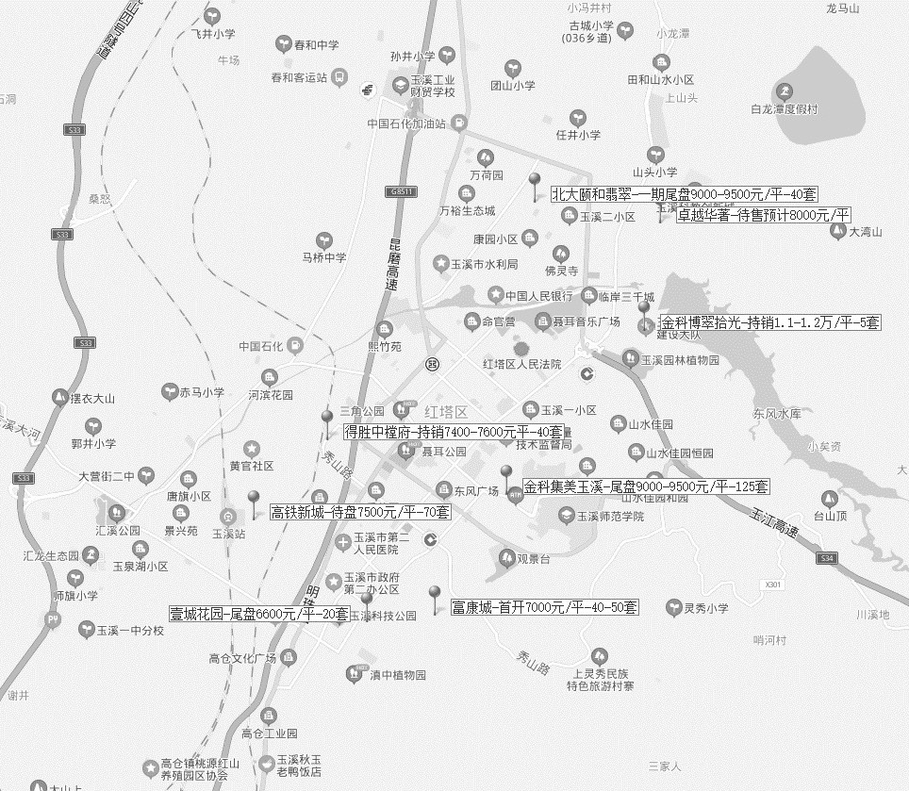



















3.3.2 板块竞争格局|目前板块价格7500-8000元/㎡，价格处于中位，与上游板块有
1000元/㎡价差，在规划、配套及发展潜力上优于高新区板块，有竞争优势。
上游板块 9000-9500元/㎡
老城，生态文化板块
老城：城市商业文化核心区域，区域内人口密集，公共服务设施、基础设施配套齐全，新房价格 在9000-9500元/㎡。
生态文化片区：生态文化品质住区，以文化休闲、都市旅游、商务会展、行政办公与宜居社区为 主的生态型综合发展区，景观资源丰富，北向新区，界面新，各项配套呈现度较高，新房价格在 9000-9500元/㎡；项目定位以改善为主，总价门槛高。
同质板块 7500-8000元/㎡
科教创新城板块（与本案同属建城新区，处发展起步阶段，城区外溢客户重叠）
新型发展区，配套设施处于发展起步阶段，未来规划可期，但目前呈现度不高
目前仅卓越华著项目待售，主力产品：107-143㎡，1T2、2T2，16-18F中高层，预计7月首开 入市，报价8000元/㎡。
科教创新城
北大资源颐和
翡翠府
卓越华著
生态文化片区
金科玉溪九璋
金科博翠拾光
万科96亩
得胜中樘府
老城区
高铁新城
金科集美玉溪
高铁新城
下游板块
6500-7000元/㎡
永佳壹城花园
高新区板块（工厂待搬迁改造，规划新城，城区外溢及乡镇客户重叠）
待改建新区，主要依托富康城规划配建配套，目前配套及交通不成熟，城市界面较差 主力产品：135-202㎡
在售价格：洋房8000元/㎡ 、小高层6800-7200元/㎡、高层6400-6800元/㎡
富康城
本案
高新区
在售项目
待售项目

Slide 24













3.3.3 板块市场表现|本案所在板块仅高铁新城、得胜中樘府2个项目在售，高层毛坯 7500元/㎡，大盘热销，单盘月去化40-70套；上游板块目前高层毛坯均价9000-9500 元/㎡，洋房1.1-1.2万元/㎡；下游板块目前在售均价6500-7000元/㎡。
定位
项目名 项目 入市 称 体量 时间
产品 面积
精装/ 毛坯
在售均价 总价段
流速
存量（套数）
69
合院
洋房 高层
17- 102-
26F 高 168
高层70（2019年12月首开9栋高层约697套，
科教创新城
玉溪高 _{（已} 2019
毛坯 高层7500
高层77- 126
开盘热销，2020年1-5月，月推1栋楼， 2020年12月9号地块累计984套高层售罄，
120以内小面积产品走量较快）
2354（二 期高层）
铁新城 _{取地）} .12
北大资源颐和
翡翠府
高铁新 城
层
联排
40（103-122小面积产品去化较好，141、 高层78- 145、164大面积产品相对去化较慢，
121 2020.9月开盘，共计658套房源，累计去化
320套）
卓越华著
得胜中
8F洋房 高层
高层7400- 7600
樘府三 14.7 ²⁰²⁰
30- 103- 毛 坯
31F 高 164
层
338
生态文化片区
期
.9
金科玉溪九璋
金科博翠拾光
科教创 卓越华 新 著
54
未开 盘
16-
18F高
层
107-
143
毛坯 报价8000
-
预计7月首开，1、9、33号楼约300套，目 前处蓄客冻资阶段
2677
北大资
2019
.11
24-
26F高
层
112-
226
9000-
9500
19-20年强销期70-80套，2021年尾盘15-
20套，整盘40套（1期总791套，去化约750
套，112-135户型走量较快，目前剩余房源 以143、226㎡大面积产品为主）
万科96亩
源颐和 35.8
毛坯
100-240
1840
得胜中樘府
老城区
_{生态文} 翡翠府
高铁新城
化
金科集美玉溪
金 科 博 12.7 2020 11F 小 143-
翠拾光 7 .6 高层 207
毛坯
11000-
12000
150-270
全盘5，5月10套（不支持公积金贷款，首开 194套，目前去化30%）
496
高铁新城
老城
金科集 _{46.3} 2019
美玉溪 .8
23-
27F高
层
104-
198
毛坯 9000
94-185
125（尾盘在售，2019.8首开，累计推出
3500套房源，去化3000套）
500
永佳壹城花园
7+1F
富康城
_{富 康 城} 32.7 2021 洋 房 135-
212
洋房8000 小高层 7000
40-50（新盘首开，2021.5开盘推280套， 去化90套）
本案
高新区
8 .5
10+1F
小高层
毛坯
92-114
1304
高新
17-
25F高
层
永佳壹
2020
.7
163-
202
6400-
6800 ¹⁰⁴⁻¹³⁰ 渠道带客，成交占比约50%，佣金点2%）
_{城花园} 5.14
毛坯
18（尾盘在售，无品牌，面积大，走量较慢，
20
在售项目
待售项目
备注：月均去化为项目开盘至今，整盘去化情况，市调整理

Slide 25
3.3.4 未来竞争格局|区域内品牌房企聚集，未来待入市存量约138万方。本项目入市 时存量约101万方，竞争可控，分布于老城、高铁新城及生态文化片区。本案所处高 铁新城存量24万方，区域价格优势，可吸纳城区外溢客户。
板块
项目
楼面地价 | 成交均价 | 强销期月均 | 存量
（元/㎡） | （元/㎡） | （万㎡） | （万㎡）
776-782 | 高层7500 | 1.3 | 31.5
- | 高层7400-7600 | 0.65 | 4.4
2132 | 预计精装12000 | 1.0 | 19.9
2859-4070 | 8500-9500 | 1.7 | 6.6
3163-3503 | 9000-9500 | 1.1 | 25.2
2270 | 小高层6800-7200 | 0.7 | 18.3
1139 | 预计8000 | 0.8 | 31.9
21Q3
21Q4
22Q1
22Q2
22Q3
22Q4
23Q1
23Q2
23Q3
23Q4
高铁新城
高铁新城
得胜中樘府
万科项目
老城
金科集美玉溪
生态文化 北大资源颐和翡 片区 翠府
高新区
富康城
科教创新 城
卓越华著
本案入市节点

Slide 26
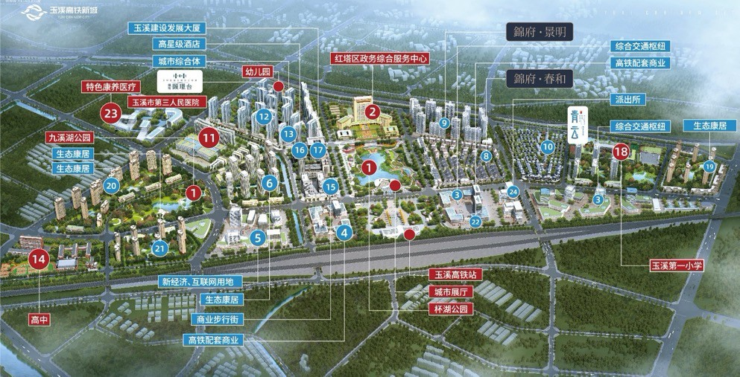
3.3.5 核心竞品|高铁新城项目—板块销冠，价格低开高走，以红塔区地缘客户为主， 周边乡镇客户补充，价格敏感度高。
项目名称
容积率 成交时间 绿化率
产品业态 需求类型
主力面积段
高铁新城 | 开发商 计容面积 成交楼板价 总户数 | 云南建投
高层3.1 |  | 已取地部分 69万方
2019.10 |  | 776-782
40% |  | 已取地部分 高层3338
17F-26F高层
首置首改
高层102-168㎡
毛坯高层 2T2 2T3 2T4 7500元/㎡
毛坯
2019.12
地缘城区外溢客户，周边乡镇进城客户，价格敏感 度较高 项目于2019年12月，项目首开高层9栋楼，共计约 697套房源，产品面积102-168㎡，均价6500元/m² 开盘热销。2020年1-5月，月推1栋楼，至2020年 12月一期9号地块，共计984套高层房源基本售罄。
待推高层
售罄高层
尾盘合 院洋房
待推合 院洋房
当前售价
装修情况 首开时间
主力客群
产品类别 | 面积段 | 户型 | 供应套数 | 成交套数 | 去化率 | 最新均价 （元/㎡）
高层 | 102 | 3房1卫 | 150 | 150 | 100% | 7500
 | 108 | 3房2卫 | 72 | 72 | 100%
 | 116 | 3房2卫 | 46 | 46 | 100%
 | 132-139 | 3房2卫 | 242 | 242 | 100%
 | 142 | 4房2卫 | 136 | 136 | 100%
 | 149 | 3房3厅2卫 | 144 | 144 | 100%
 | 168 | 4房3厅2卫 | 66 | 66 | 100%
 | 168 | 4房2厅3卫 | 128 | 128 | 100%
合计 |  |  | 984 | 984 | 100% | 7500
开盘及销售 情况
，
备注：项目成交数据为市调整理

Slide 27




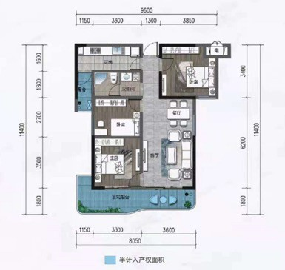
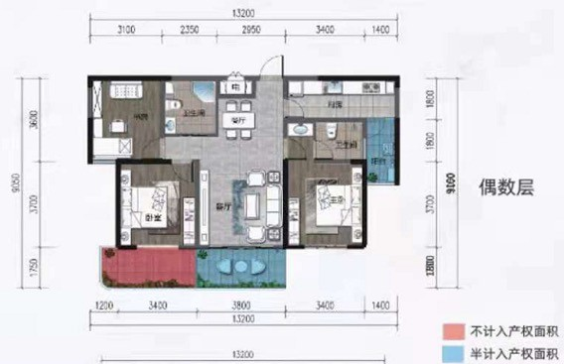
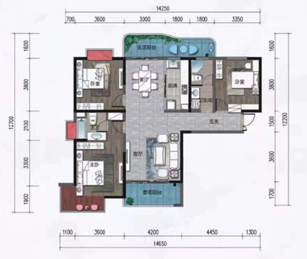
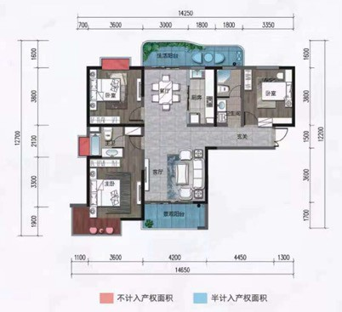
3.3.5 核心竞品|高铁新城项目—2019年12月高层首开，至2020年12月基本售罄，120
以下小面积低总价户型去化较快。
2019年1月-2021年4月整盘高层月度供求走势图
供应套数 成交套数 成交均价（元/平米）
800
600
400
200
0
697
80 00
75 00
70 00
65 00
60 00
55 00
553 7661
7437
7496 7512
7305
7219
7465
7281
7322
7032
6918
6935
6500
72 ₆
75 ₃₆
75 82
65 68
131
0
39
0
0
17
0
15
0
18
0 7
10月
0 7
11月
0 5
0 0
0 0
0 0
0 0
19年12月 2020年1月 2月
3月
4月
5月
6月
7月
8月
9月
12月
21年1月
2月
3月
4月
2019 年 10
月拿地， 楼 面价776元/
㎡
2019 年12 月首开9 栋高层 约697套，均价6500元/㎡
2020年1-5月， 月推
1 栋楼， 价格稳步上 涨
2020年12月9号地块累计
984套高层售罄， 高层收 官价7500元/㎡
目前2期高层蓄客
102平3房1卫
备注：项目成交数据为市调整理
116平3房2卫
132平3房2卫
139平3房2卫

Slide 28
3.3.5 核心竞品|富康城项目，板块代表性大盘，5月首开主力成交小高层，均价
7000元/㎡，以红塔区地缘客户为主，周边乡镇客户补充。
项目名称
容积率 成交时间 绿化率
产品业态 需求类型
主力面积段
当前售价
装修情况 首开时间
主力客群
开盘及销售 情况
富康城伴山云麓 | 开发商 计容面积 成交楼板价 总户数 | 富康城置业
1.6 |  | 已取地部分 32.8万方
2021.3 |  | 2270
30% |  | 已取地部分 1394
7+1洋房、10+1小高层
首置首改
135-143㎡
毛坯洋房 2T2 8000元/㎡ 毛坯小高层 2T2 7000元/㎡
毛坯
2021.5
地缘城区外溢客户，周边乡镇进城客户
项目于2021年5月首开，推出小高层、洋房共计约 280套房源，产品面积135-143㎡平层（主力）， 190-212㎡复式，洋房均价8000元/㎡、小高层均价 7000元/㎡，开盘去化约90套，小高层成交为主，目 前处持销阶段。
待推高层
售罄高层
尾盘合 院洋房
待推合 院洋房
产品类别 | 面积段 | 户型 | 供应套数 | 成交套数 | 去化率 | 最新均价 （元/㎡）
洋房 小高层 | 135-143 135-143 | 4房2卫 4房2卫 | 280 280 | 90 90 | 32% 32% | 8000
 |  |  |  |  |  | 7000
合计 |  |  |  |  |  | 7000（主 力）
备注：项目成交数据为市调整理

Slide 29
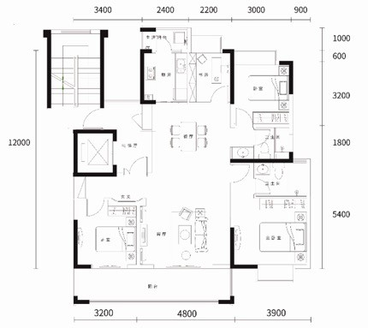
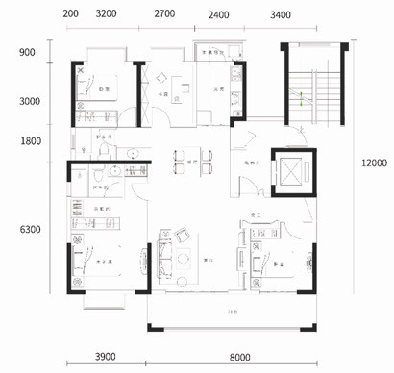
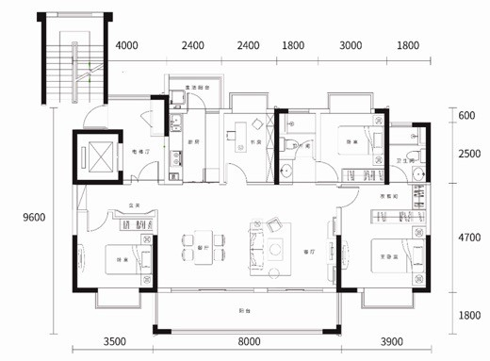
3.3.5 核心竞品|富康城项目—2021年5月首开，主打135-143㎡4房产品，推280套， 去化约90套，小高层成交为主，小高层均价7000元/㎡、洋房均价8000元/㎡。
2021年5月整盘住宅月度供求走势图
供应套数 成交套数 成交均价（元/平米） 280
300
7000
80 00
60 00
40 00
20 00
0
200
100
90
0
2021年5月
2021 年3 月拿地， 楼面价
2270元/㎡
2021年5月首开约280套，去化90套，小高层成交为主， 小高层均价7000元/㎡、洋房均价8000元/㎡
目前洋房、小高层持销
135平4房2卫
备注：项目成交数据为市调整理
143平4房2卫
143平4房2卫

Slide 30
3.4 市场总结
土 地 市 场
玉溪红塔区住宅土地市场集中在19-20年供应，2020年成 交198万方，多个地块均已开发入市，市场热度较高，金 科、万科、邦泰等外来房企进驻。
本案所在高铁新城区域区域以带条件供地为主，其中邦泰 须配建8.96万㎡回迁房，实际楼面地价3782元/㎡、万科 须配建6.20万㎡回迁房，实际楼面地价4862元/㎡ 。
商 品 房 市 场
玉溪住宅市场整体供销量价上涨，当前均价7446元/㎡，市 场容量80-100万方。商品房预售存量74万方，去化周期10 个月。
上游-老城，生态文化板块，新房价格在9000-9500元/㎡， 项目定位以改善为主，总价门槛高。而本案所处高铁新城 板块，存在价格优势及发展潜力，目前仅2个项目在售，高 层毛坯7500元/㎡，大盘热销，单盘月去化40-70套，吸纳 主城外溢客户及乡镇低购买力客户。
玉溪未来待入市存量约138万方，本项目入市时存量约101 万方，分布于老城、高铁新城及生态文化片区，其中高铁 新城片区仅约24万方，竞争可控。
35

Slide 31
项目定位
04

Slide 32
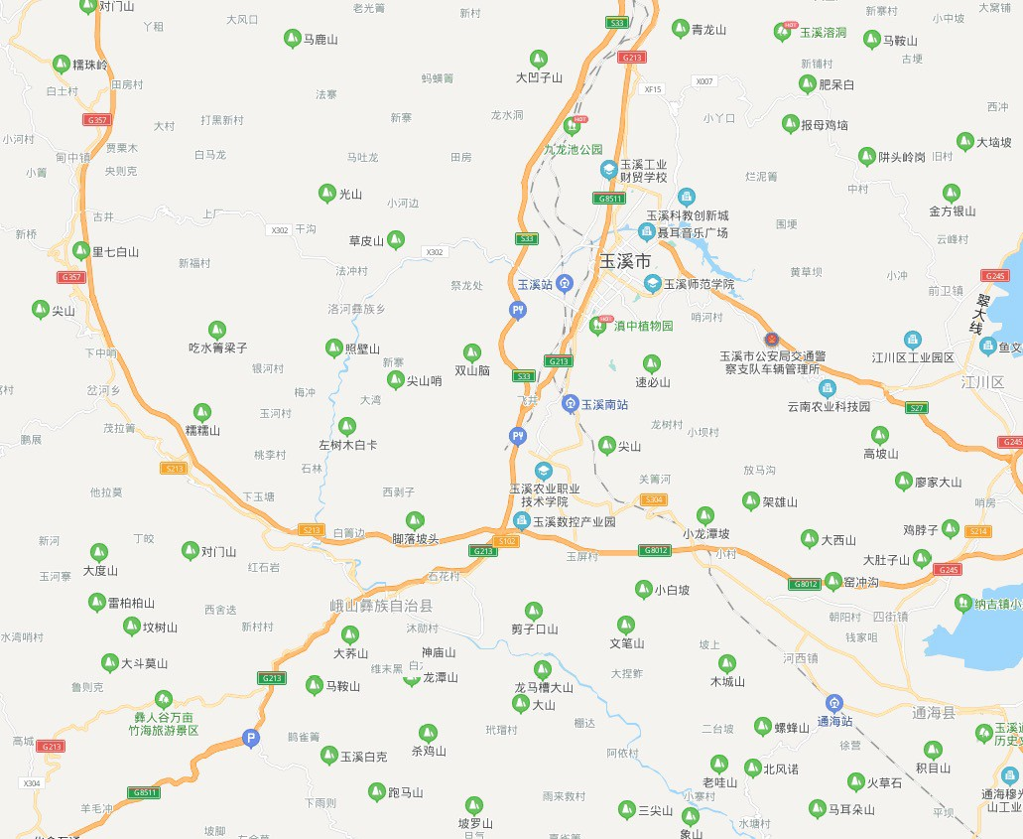


4.1 客户定位|基于宗地综合属性及板块市场客户分析，综合考虑板块价值演变及经营 目标等因素，本案客户定位建议如下——
客户来源 | 预估占比 | 客户描摹
红塔区地缘客 户 | 60% | 城区刚需刚改，老城及生态文化片区价格挤 压，购买力有限，价格敏感度较高，关注价 格、户型功能、区域配套及发展潜力，有一 定舒适度要求
红塔区地缘投 资客户 | 10% | 投资性需求，看好区域位置，投资价值：高 铁开通，滇中交通枢纽，未来将成为玉溪市 城市副中心
乡镇客户 | 30% | 首置居多，购买力有限，单价总价较为敏感， 关注户型功能、交通、配套等
红塔区地缘
老城外溢，刚需刚改客户， 投资客户
70%
本案
周边乡镇（江 川、通海等） 刚需刚改客户 10%
周边乡镇（峨山、新平） 刚需刚改客户
20%

Slide 33
4.2 产品定位|基于板块竞品产品量价表现及目标客户需求，结合宗地规划指标等因素， 本案产品定位落地如下——
环境水平：项目所处高铁新城片区，周边处建设初期，相关配套处规划状态。本项目位于高铁新城南部边缘，周边基本无配套，主要依托5-6年兑现周期的高 铁新城，现阶段无改善配套，宜居性及城市界面差于老城和生态文化片区。
客群：通过临近项目分析，区域以主城及周边乡镇客户为主，占比主城约70%，周边乡镇约30%，吸纳客户购买力有限，主城客户主要为受价格挤压外溢客户，
客户价格敏感度高。
售价：项目体量较小，且所处区域配套兑现时间长，打造刚需首改产品，以价换量，达到快速去化的目的，价格较强对标项目-高铁新城（大盘，处于板块核心
位置，高层售价7500元/㎡）下降，打出价格差。
房型 | 设计单套面积 | 设计套数配比 | 设计方案套数 | 拟定产品线 / | 精装成本 / | 系统成本 /
3房2卫 | 105 | 40% | /
3房2卫 | 120 | 30% | / | / | / | /
4房2卫 | 135 | 30% | / | / | / | /
产品类型
高层（18-26F）

Slide 34
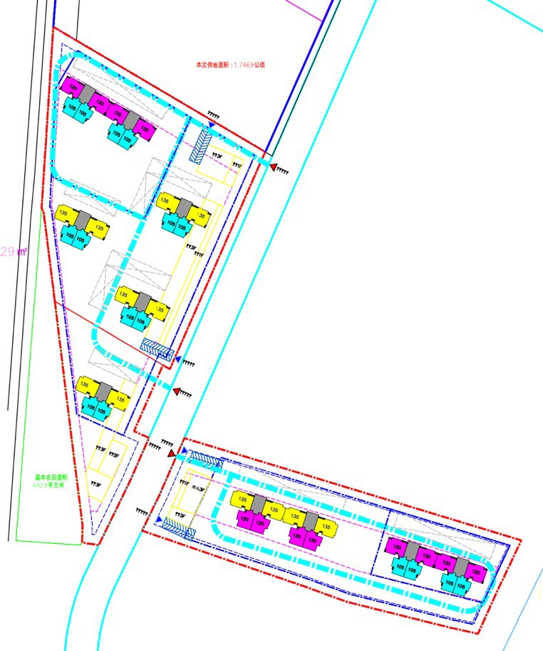
4.2 产品定位|总图及经济技术指标
34亩项目可售比75.6%、21亩项目可售比76.1%
 | 34亩经济技术指标
 | 项目 | 数值 | 单位
 | 总用地面积 | 22767.29 | ㎡
 | 容积率 | 3.1
 | 限高 | 80 | m
 | 可售比（投资） | 75.64 | %
 | 总建筑面积 | 92302.60 | ㎡
 | 地上建筑面积 | 72718.60 | ㎡
 | 计容建筑面积 | 70578.60 | ㎡
 | 计容可售建筑面积 | 69816.60 | ㎡
 | 住宅建筑面积 | 64216.60 | ㎡
 | 商业 | 5600 | ㎡
 | 计容不可售建筑面积 | 762 | ㎡
 | 公共配套建筑面积 | 762 | ㎡
21亩经济技术指标
项目 |  |  | 数值 | 单位
总用地面积 |  |  | 13909 | ㎡
容积率 |  |  | 3.1
限高 |  |  | 80 | m
可售比（投资） |  |  | 76.09 | %
总建筑面积 |  |  | 56059.90 | ㎡
地上建筑面积 |  |  | 44227.90 | ㎡
计容建筑面积 |  |  | 43117.90 | ㎡
计容可售建筑面积 |  |  | 42653.90 | ㎡
其中 | 住宅建筑面积 |  | 41553.90 | ㎡
 | 商业 |  | 1100 | ㎡
计容不可售建筑面积 公共配套建筑面积 |  |  | 464 | ㎡
 |  |  | 464 | ㎡
其中 _{其中} |  | 物业管理用房 | 132 | ㎡
 |  | 社区服务用房 养老服务用房 门卫 | 190 130 12 | ㎡ ㎡ ㎡
非计容总建筑面积 _{其中} 地上非计容面积 地下非计容面积 建筑密度 |  |  | 12942 | ㎡
 |  |  | 1110 11832 22 2016 1043.98 | ㎡ ㎡ % ㎡ ㎡
其中 | 住宅占地面积 配套及商业占地面积
绿地率 |  |  | 35% | /
景观面积 |  |  | 11893 | ㎡
消防道路面积 |  |  | 1390.90 | ㎡
住宅总户数 |  |  | 348 | 户
机动车停车位数 |  |  | 434 | 个
其中 | 地面停车 |  | 43 | 个
 | 地下停车 |  | 391 | 个
 | 其中 | 普通车位 机械车位 人防车位 | 228 86 77 | 个 个 个
综合单车位指标 |  |  | 30.26 | ㎡/个
非机动车停车位数 |  |  | 364 | 个
其中
物业管理用房
215
㎡
其中
其中
社区服务用房
320
㎡
养老服务用房
215
㎡
门卫
12
㎡
非计容总建筑面积
21724
㎡
其中
地上非计容面积
2140
㎡
地下非计容面积
19584
㎡
建筑密度
22
%
其中
住宅占地面积
2961
㎡
配套及商业占地面积
2047.80
㎡
绿地率
35%
/
景观面积
19806.29
㎡
消防道路面积
2276.73
㎡
住宅总户数
546
户
机动车停车位数
720
个
地面停车
72
个
地下停车
648
个
其中
普通车位
379
个
其中
机械车位
144
个
人防车位
125
个
综合单车位指标
30.22
㎡/个
非机动车停车位数
610
个

Slide 35
4.3 价格定位|高层住宅
名称 | 本项目 | 高铁新城（云南建投） | 得胜中樘府（得胜） | 金科集美玉溪（金科）
所在板块（与竞品距离） | 高铁新城板块 | 高铁新城板块-1.5KM | 高铁新城板块-2.7KM | 上游老城板块-4.1KM
计容建面（㎡） | 113696 | 690164.5（已取地） | 147000 | 463501.5
容积率 | 3.1 | 3.6 | 3.0 | 3.5
精装/毛坯 | 毛坯 | 毛坯 | 毛坯 | 毛坯
装修/系统 成本（元/㎡） | — | — | — | —
高层在售价格（元/㎡） | 7000（拟售） | 7500 | 7500 | 9000
高层主力户型面积（㎡） | 3房双105、120 4房双135 | 3房单102 3房双108-149 4房双142-168 4房三复式168 | 3房双103、112 4房双122、141、145 4房三164 | 3房双104 4房双135、143 5房三198
高层主力产品总价（万元） | 74-95 | 77-126 | 78-121 | 94-185
高层去化速度（套/月） | 月均去化40套（计划） | 月均去化70套 | 月均去化40套 | 月均去化125套
梯户比 | 2T4 | 2T2、2T3、2T4 | 2T2、2T4 | 2T2、2T4
学区/地铁 | 无地铁，距规划学校500米 | 无地铁，自身规划玉溪一小、一幼、 初高中（预计为云师大附中） | 无地铁，普通学校 | 无地铁，玉溪一小
景观资源 | 杯湖公园，距离1.5公里 | 项目内配建杯湖公园 | 聂耳公园 | 聂耳公园、东风广场
商业商务配套 | 高铁新城城市综合体，距离1.5公 里 | 规划城市综合体 | 老城极中心等购物中心，距离约 1.2公里 | 老城美佳华、极中心等购物中心
其它优劣因素 | / | / | / | /

Slide 36
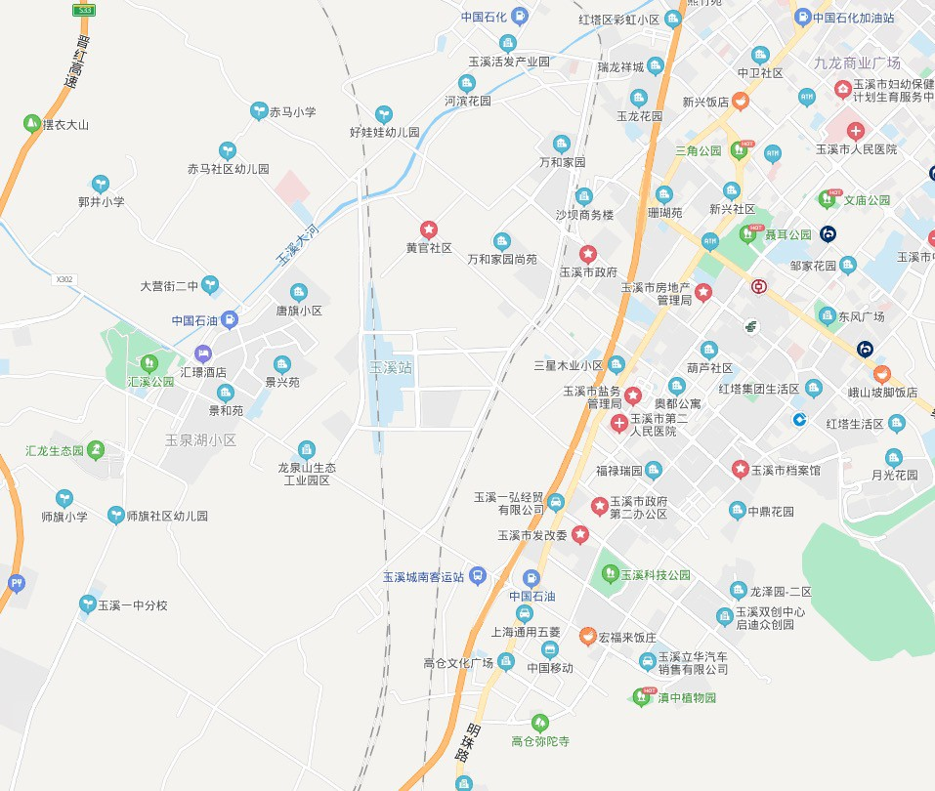

4.3 价格定位|车位
名称 | 本项目 | 得胜中樘府（得胜）
所在板块（与竞品距离） | 高铁新城板块 | 高铁新城板块-2.7KM
住宅总户数 | 894 | 一期648
可售车位总数（是否有产权/人防 /机械车位/） | 952(其中230个机械车 位) | 1160
住宅主力户型面积（㎡） | 3房双105、120 4房双135 | 103-164
住宅销售均价（元/㎡） | 7000 | 7500
车位定价（万元/个） | 8 | -1F：9-13万、-2F：7-8万
车位销售数量 | 536（计划） | 2019年7月开盘，推车位共计1160个， 累计去化700个
车位去化速度（个/月） | 33 | 60
车位去化率=车位销售总数/住宅 总户数（%） | 60%=536/894 | 108%=700/648
得胜中樘府
2.7km
备注：得胜中樘府一期车位总量1160个，去化约700个，捆绑住宅销售

Slide 37
4.4 项目货值、去化及开发周期
取地时间：2021年9月份
首开时间：正负零可开盘，预计2022年2月中旬。
限价情况：无限价
业态 | 户数 | 开盘 时间 | 开盘起价 （元/㎡） | 整盘均价 （元/㎡） | 精装成本 （元/㎡） | 系统成本 （元/㎡） | 货值 （亿元） | 面积 （㎡） | 去化周期 （月） | 月均去化 （套） | 周边竞品时点价 （元/㎡）
一期高层（毛 坯） | 348 | 2022.2.7 | 7000 | 7000 | 0 | 0 | 29088 | 41,554 | 9 | 40 | 高铁新城7500
二期高层 （毛坯） | 546 | 2022.10.1 | 7000 | 7000 | 0 | 0 | 44952 | 64,217 | 13 | 40 | 高铁新城7500
……
商业 （反售村民） |  |  |  |  |  |  | 3,300 | 6700
车位 | 536 | 2023.7.1 | 8万元 | 8万元 |  |  | 4,288 |  | 18 | 33 | 中樘府 -1F：9-13万 -2F：7-8万
备注：表格中需标注清楚是否精装修及系统，并备注费用标准。

Slide 38
项目测算
05

Slide 39
5.1项目节点及成本标准
建
设
工
程
规
划
许
可
证
建
设
工
程
施
工
许
可
证
项
目
累
计
现
金
流
回
正
全 案 销 售 达 到 9
0
%
示 范 区 开 放
获 取 时 间
首 期 开 盘
交 付
2021.9 2021.12 2022.1
2021.12 2022.2
拿地后10个月
开盘后 18个月
2024.9
预估时间
成本标准
毛坯总成本 （万元） | 毛坯计容单方 （元/㎡） | 毛坯总建单方 （元/㎡） | 毛坯可售单方 （元/㎡） | 装修标准（元/㎡） | 系统成本（元/㎡）
44642 | 3926 | 3009 | 3969 | - | -

Slide 40
住宅货值7.4亿，商业货值3300万，车位销售4288万，其中车位销售：住宅套数×60%。 若车位全销售，项目净利润9828万元，净利润率13.12% 。
5.2盈利分析：
地 块 信 息
楼面地价(元) | 1,277 | 建筑面积(平方米) | 113,696
土地总价(万元) | 14,517 | 可售面积(平方米) | 112,470
投 资 指 标
货值（亿元） | 8.16 | 权益货值（亿元） | -
资金峰值 | 3,615 | 投资年化收益率 | 815.64%
XIRR | 93.46% | 杠杆后XIRR | 457.30%
NPV | 7,671 | 杠杆后NPV | 7,352
累计现金流回正周期(月) | 3 | 拿地开盘周期(月) | 5
累计销售90%周期(月) | 20 | 开发周期(月) | 27
经营性现金流回正周期(月) | 10 | 销售周期(月) | 34
盈 利 指 标
全案销售均价(元) | 6,876 | 销售毛利率 | 23.88%
全口径单方成本(元) | 4,551 | 销售净利率 | 9.84%
净利润(万元) | 7,371 | 股东XIRR(含融资) | 143.21%
股东净利润(万元) | 7,371 | 股东净利率 | 9.84%
价 格 调 整
业态 | 调整 | 调整后单价 | 单位
高层 |  | 7,000 | 元/㎡
商业 可售车位 |  | 4,925 80,000 | 元/㎡ 元/个
备注说明：
1、玉溪可采用内保温，本轮测算中保守考虑采用外保温，项目确权后在此方面可优化约500万成本。
2、玉溪规范中不强制规定机械车位比例，本轮方案设计中仅考虑20%机械车位，确权后可进一步优化地下室面积。
3、玉溪阳台可做1.8米，同时室内允许30㎡挑空赠送。本轮方案设计考虑的是常规产品，未考虑增加赠送提升售价，后期有价格提升空间。

Slide 41
5.3风控-项目现金流分析：
整均7000元/㎡，月均40套。周边市场时点情况：单价7500元/㎡，流速40-70套； 考虑业主调资6000万后，我司交付退出节点项目公司账面仍有9398万现金。
编码
项目
汇总
2021年 2022年
2021年9月 2021年12月 2022年3月 2022年6月 2022年9月 2022年12月
融资到账 开盘 融资归还完毕
2023年
2023年6月 2023年9月
竣工、车位销 售
9,912 10,312
2024年
2024年3月 2024年6月 2024年9月
交付
3,452 800 800
2023年3月
2023年12月
2024年12月
销售回款
81,627
- 6,606 11,562 9,588 9,588
9,912
8,408
544
-
收入
住宅销售面积（季度） 112,470 | - | - | 20,860 | 14,160 | 13,234 | 14,160 | 14,160 | 14,160 | 14,160 | 7,577 | - | - | - | -
住宅累计销售比例 | 0% | 0% | 19% | 31% | 43% | 55% | 68% | 81% | 93% | 100% | 100% | 100% | 100% | 100%
经营 | 土地成本 | 14,517 14,517 | - | - | - | - | - | - | - | - | - | - | - | - | -
 | _{支出} 建安成本 税金 | 43,605 408 6,150 - | 815 - | 1,403 285 | 1,311 812 | 3,555 1,057 | 3,545 745 | 3,393 774 | 3,460 774 | 3,578 814 | 3,374 643 | 3,571 191 | 2,919 45 | 2,919 920 | 2,326 (908)
 | 期间费用 | 8,408 251 | 684 | 684 | 684 | 684 | 684 | 684 | 684 | 684 | 684 | 684 | 521 | 521 | 270
 | 经营活动流量净额 | 8,947 (15,176) | (1,500) | 4,233 | 8,754 | 4,291 | 4,614 | 5,061 | 4,993 | 5,235 | 3,706 | (994) | (2,685) | (3,560) | (1,144)
其他融资流入
13,500 | 13,500
9,646 | 3,646
 | - | -
13,500 |  | -
 | - | -
9,646 |  | -
 | - | -
1,576 |  | -
- | - | - | - | - | - | - | - | -
- | - | - | - | - | - | - | - | -
- | - | - | - | - | - | - | - | -
-
- | - | -
- | - | -
- | - | -
- | - | -
- | - | -
- | - | -
- | -
- | - | -
流入 股东借款
-
股本金流入
-
其他融资流出
-
-
7,500
4,000
2,000 | - | -
- | - | -
3,000 | 1,646 | 1,700
- | - | -
65 | - | -
- | -
- | -
- | -
- | -
- | -
-
融资
股本归还
-
-
-
-
-
流出 股东借款归还
-
1,650
1,650
-
-
股东借款利息
-
-
-
-
-
其他融资利息
439
439
439
195
-
筹资活动流量净额
(1,576)
17,146
(439)
(2,089)
(9,589)
(4,195)
(5,065)
(1,646)
 |  |  |  |  |  |  |  | (1,700) | - | - | - ₋ | - | -
净现金流量 | 1,970 | (1,938) | 2,144 | (835) | 96 | (451) | 3,415 | 3,293 | 5,235 | 3,706 | (994) (2,685) | (3,560) | (1,144)
累计净现金流量 | 1,970 | 31 | 2,176 | 1,341 | 1,438 | 987 | 4,401 | 7,695 | 12,930 | 16,636 | 15,642 12,958 | 9,398 | 8,537
融资清偿节点
住宅交付开发商退出

Slide 42
5.4 敏感性分析
当高层取不同售价，评估项目公司净利润、我司退出时点项目公司富余现金情况：
 | 高层售价（元/㎡） | 6500 | 6600 | 6700 | 6800 | 6900 | 7000 | 7100 | 7200 | 7300 | 7400 | 7500
 | 净利润率 | 6.1% | 6.9% | 7.6% | 8.4% | 9.1% | 9.8% | 10.5% | 11.2% | 11.9% | 12.5% | 13.2%
 | 净利润额（万元） | 4241 | 4867 | 5493 | 6119 | 6745 | 7371 | 7997 | 8623 | 9249 | 9874 | 10500
 | 交付时账面现金（万元） | 6256 | 6884 | 7513 | 8141 | 8769 | 9398 | 10026 | 10655 | 11283 | 11912 | 12540
注：交付时账面现金已考虑前期股东调资。

Slide 43
5.3风控-压力测试：
融资归还前6000元/㎡，月均60套；融资归还后6500元/㎡，月均30套。整均6304元/㎡。 周边市场时点情况：单价7500元/㎡，流速40-70套；
考虑业主前期调资6000万后，我司交付退出节点项目公司账面仍有5229万 现金。
编码 | 项目 |  | 汇总 | 2021年 |  | 2022年 |  |  |  |  | 2023年 |  |  |  | 2024年
 |  |  |  | 2021年9月 | 2021年12月 | 2022年3月 | 2022年6月 |  | 2022年9月 | 2022年12月 | 2023年3月 | 2023年6月 | 2023年9月 | 2023年12月 | 2024年3月 | 2024年6月 | 2024年9月 | 2024年12月
 |  |  |  | 融资到账 |  | 开盘 |  |  | 融资归还完 毕 |  |  |  | 竣工、车位销 售 |  |  |  | 交付
经营 | 收入 | 销售回款 | 74,261 | - | - | 8,022 | 14,116 |  | 9,546 | 6,903 | 6,903 | 6,903 | 7,303 | 7,865 | 4,413 | 800 | 800 | 544
 |  | 住宅销售面积（季度） | 112,471 | - | - | 27,940 | 20,314 |  | 10,620 | 10,620 | 10,620 | 10,620 | 10,620 | 11,117 | - | - | - | -
 |  | 住宅累计销售比例 |  | 0% | 0% | 25% | 43% |  | 52% | 62% | 71% | 81% | 90% | 100% | 100% | 100% | 100% | 100%
 | 支出 | 土地成本 | 14,517 | 14,517 | - | - | - |  | - | - | - | - | - | - | - | - | - | -
 |  | 建安成本 | 43,591 | 408 | 814 | 1,402 | 1,310 |  | 3,554 | 3,543 | 3,391 | 3,459 | 3,577 | 3,373 | 3,569 | 2,919 | 2,919 | 2,376
 |  | 税金 | 3,985 | - | - | 428 | 1,058 |  | 1,062 | 511 | 511 | 511 | 551 | 605 | 290 | 45 | (685) | (906)
 |  | 期间费用 | 7,649 | 228 | 623 | 623 | 623 |  | 623 | 623 | 623 | 623 | 623 | 623 | 623 | 474 | 474 | 246
 |  | 经营活动流量净额 | 4,519 | (15,154) | (1,436) | 5,569 | 11,126 |  | 4,308 | 2,226 | 2,378 | 2,310 | 2,553 | 3,264 | (69) | (2,638) | (1,908) | (1,172)
融资 | 流入 | 其他融资流入 | 13,500 | 13,500 | - | - | - |  | - | - | - | - | - | - | - | - | - | -
 |  | 股东借款 | 9,646 | 3,646 | - | - | - |  | - | - | - | - | - | - | - | - | - | -
 |  | 股本金流入 | - | - | - | - | - |  | - | - | - | - | - | - | - | - | - | -
 | 流出 | 其他融资流出 | 13,500 | - | - | 2,000 | 10,000 |  | 1,500 | - | - | - | - | - | - | - | - | -
 |  | 股本归还 | - | - | - | - | - |  | - | - | - | - | - | - | - | - | - | -
 |  | 股东借款归还 | 9,646 | - | - | 1,650 | 1,650 |  | - | 3,000 | 1,646 | 1,700 | - | - | - | - | - | -
 |  | 股东借款利息 | - | - | - | - | - |  | - | - | - | - | - | - | - | - | -
 |  | 其他融资利息 | 1,300 | - | 439 | 439 | 374 |  | 49 | - | - | - | - | - | - | - | - | -
 |  | 筹资活动流量净额 | (1,300) | 17,146 | (439) | (4,089) | (12,024) |  | (1,549) | (3,000) | (1,646) | (1,700) | - | - | - | - | - | -
净现金流量 |  |  |  | 1,992 | (1,875) | 1,481 | (898) |  | 2,759 | (774) | 732 | 610 | 2,553 | 3,264 | (69) | (2,638) | (1,908) | (1,172)
累计净现金流量 |  |  |  | 1,992 | 117 | 1,598 | 700 |  | 3,459 | 2,684 | 3,416 | 4,027 | 6,579 | 9,843 | 9,774 | 7,137 | 5,229 | 4,057
融资清偿节点
住宅交付开发商退出

Slide 44
5.3风控-压力测试：
整均6200元/㎡，月均40套。
周边市场时点情况：单价7500元/㎡，流速40-70套；
考虑业主前期调资6000万后，我司交付退出节点项目公司账面仍有4322万 现金。
编码 | 项目 |  | 汇总 | 2021年 |  | 2022年 |  |  |  | 2023年 |  |  |  | 2024年
 |  |  |  | 2021年9 月 | 2021年12月 | 2022年3月 | 2022年6月 | 2022年9月 | 2022年12月 | 2023年3月 | 2023年6月 | 2023年9月 | 2023年12月 | 2024年3月 | 2024年6月 | 2024年9月 | 2024年12月
 |  |  |  | 融资到账 |  | 开盘 |  |  | 融资归还完毕 |  |  | 竣工、车位销售 |  |  |  | 交付
经营 | 收入 | 销售回款 | 73,166 | - | - | 6,039 | 10,429 | 8,492 | 8,492 | 8,779 | 8,779 | 9,179 | 7,538 | 3,149 | 800 | 800 | 544
 |  | 住宅销售面积（季度） | 112,471 | - | - | 20,860 | 14,160 | 13,234 | 14,160 | 14,160 | 14,160 | 14,160 | 7,577 | - | - | - | -
 |  | 住宅累计销售比例 |  | 0% | 0% | 19% | 31% | 43% | 55% | 68% | 81% | 93% | 100% | 100% | 100% | 100% | 100%
 | 支出 | 土地成本 | 14,517 | 14,517 | - | - | - | - | - | - | - | - | - | - | - | - | -
 |  | 建安成本 | 43,588 | 408 | 814 | 1,401 | 1,309 | 3,553 | 3,543 | 3,391 | 3,458 | 3,577 | 3,373 | 3,569 | 2,919 | 2,919 | 2,376
 |  | 税金 | 3,568 | - | - | 441 | 532 | 967 | 658 | 684 | 684 | 724 | 577 | 177 | 45 | (1,019) | (906)
 |  | 期间费用 | 7,536 | 225 | 613 | 613 | 613 | 613 | 613 | 613 | 613 | 613 | 613 | 613 | 467 | 467 | 242
 |  | 经营活动流量净额 | 3,957 | (15,150) | (1,427) | 3,584 | 7,974 | 3,358 | 3,677 | 4,091 | 4,023 | 4,265 | 2,975 | (1,210) | (2,631) | (1,567) | (1,169)
融资 | 流入 | 其他融资流入 | 13,500 | 13,500 | - | - | - | - | - | - | - | - | - | - | - | - | -
 |  | 股东借款 | 9,646 | 3,646 | - | - | - | - | - | - | - | - | - | - | - | - | -
 |  | 股本金流入 | - | - | - | - | - | - | - | - | - | - | - | - | - | - | -
 | 流出 | 其他融资流出 | 13,500 | - | - | - | 7,000 | 3,000 | 3,500 | - | - | - | - | - | - | - | -
 |  | 股本归还 | - | - | - | - | - | - | - | - | - | - | - | - | - | - | -
 |  | 股东借款归还 | 9,646 | - | - | 1,650 | 1,650 | - | - | 4,646 | 1,700 | - | - | - | - | - | -
 |  | 股东借款利息 | - | - | - | - | - | - | - | - | - | - | - | - | - | -
 |  | 其他融资利息 | 1,641 | - | 439 | 439 | 439 | 211 | 114 | - | - | - | - | - | - | - | -
 |  | 筹资活动流量净额 | (1,641) | 17,146 | (439) | (2,089) | (9,089) | (3,211) | (3,614) | (4,646) | (1,700) | - | - | - | - | - | -
净现金流量 |  |  |  | 1,996 | (1,866) | 1,495 | (1,115) | 147 | 64 | (555) | 2,323 | 4,265 | 2,975 | (1,210) | (2,631) | (1,567) | (1,169)
累计净现金流量 |  |  |  | 1,996 | 130 | 1,625 | 510 | 658 | 721 | 166 | 2,489 | 6,754 | 9,729 | 8,519 | 5,889 | 4,322 | 3,153
融资清偿节点
住宅交付开发商退出

Slide 45
THANKS
项目合作诉求：1.资金需求：15000万元。
2.资金使用时间：1年至1.4年，最早可于8个月后还款。

